Slide 1
MÔN : KĨ THUẬT
LỚP : 5
BÀI 5 :NẤU CƠM
( Tiết 1 )

Slide 2
I. YÊU CẦU CẦN ĐẠT
1. KIẾN THỨC
- Học sinh nắm được các bước nấu cơm
2. KỸ NĂNG
- Học sinh biết cách nấu cơm
- Vận dụng liên hệ với việc nấu cơm ở gia đình mình
3. THÁI ĐỘ
- Có hứng thú ,yêu thích môn học và có ý thức vận dụng kiến thức đã học để nấu cơm giúp gia đình

Slide 3
II. ĐỒ DÙNG DẠY HỌC
1, GIÁO VIÊN :
Sách giáo khoa, sách giáo viên kỹ thuật lớp 5
Giáo án
Tranh quy trình
Phiếu học tập
2, HỌC SINH:
Sách giáo khoa kỹ thuật lớp 5
Vở ghi

Slide 4
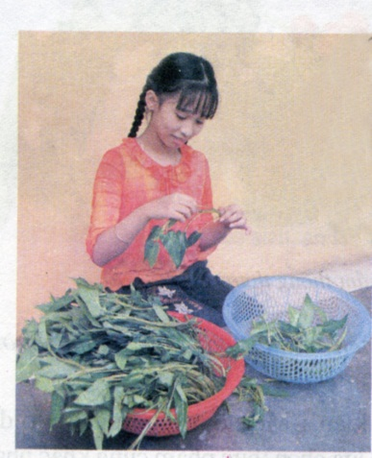
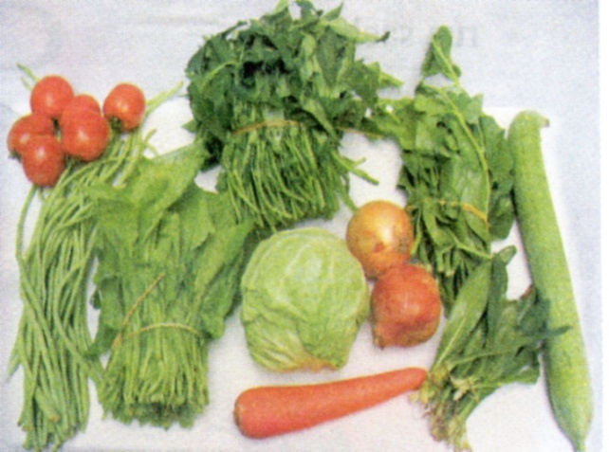
Thứ năm, ngày 7 tháng 10 năm 2021
Kĩ thuật
Kiểm tra bài cũ

Slide 5
Thứ năm , ngày 7 tháng 10 năm 2021
Kĩ thuật
Bài 5: Nấu cơm (tiết 1)

Slide 6
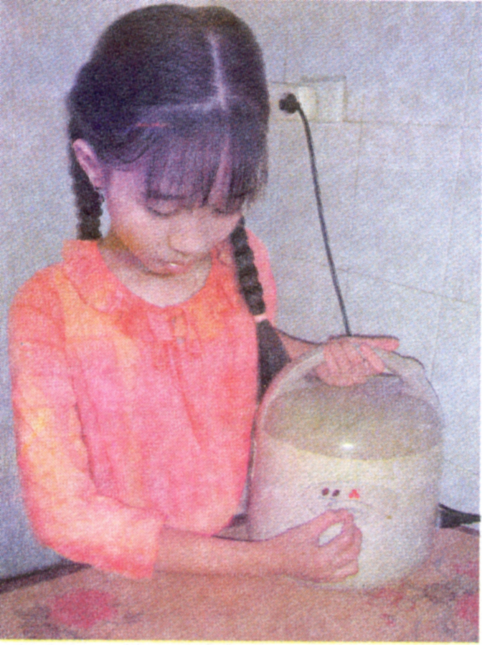
Hoạt động 1: Tìm hiểu cách nấu cơm trong gia đình
Quan sát tranh và trả lời câu hỏi

Slide 7
Hoạt động 1: Tìm hiểu cách nấu cơm trong gia đình
Có 2 cách nấu cơm thông thường đó là:
- Nấu cơm bằng bếp đun (củi, than, ga...)
- Nấu cơm bằng nồi cơm điện
Hai cách nấu cơm này, cần chuẩn bị gì và cách tiến hành như thế nào?

Slide 8
Hoạt động 2: Nấu cơm bằng bếp đun
1. Chuẩn bị
a) Chuẩn bị dụng cụ và nguyên liệu để nấu cơm:
Dụng cụ: + bếp đun, củi
+ nồi nấu
+ rổ vo gạo
+ lon đong
+ chậu vo gạo
Nguyên liệu:
+ gạo
+ nước
Thảo luận
nhóm đôi

Slide 9
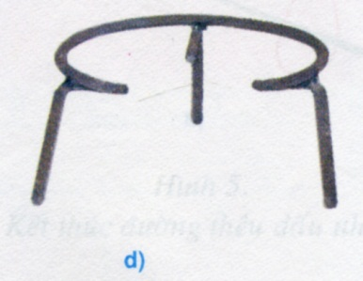
Hoạt động 2: Nấu cơm bằng bếp đun
1. Chuẩn bị
a) Chuẩn bị dụng cụ và nguyên liệu để nấu cơm:
1 số loại bếp đun

Slide 10
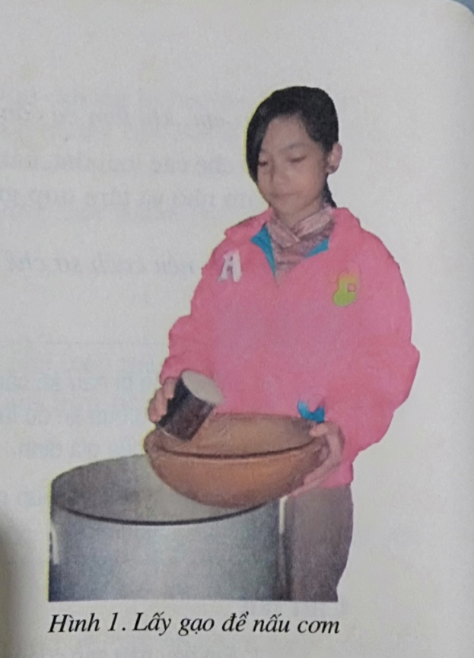
Hoạt động 2: Nấu cơm bằng bếp đun
1. Chuẩn bị
b) Lấy gạo để nấu cơm
Khi lấy gạo để nấu cơm cần lưu ý:
Xác định lượng gạo để nấu cơm sao cho vừa đủ với số người ăn
Dùng dụng cụ đong để lấy gạo nấu cơm. Đong gạo vào rá

Slide 11
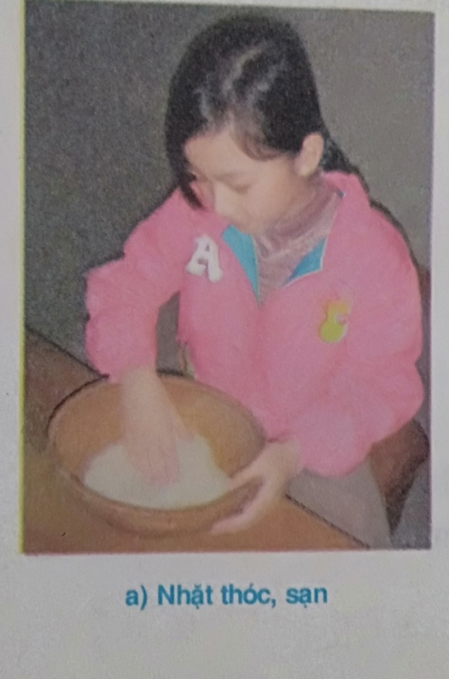
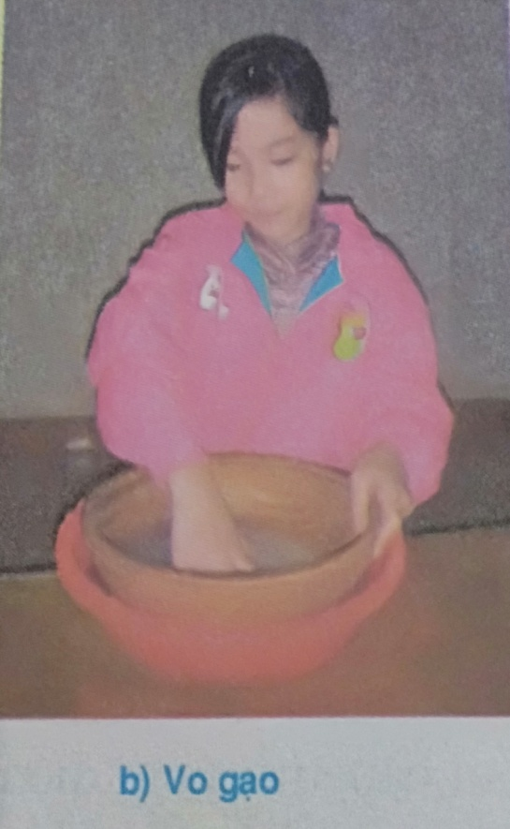
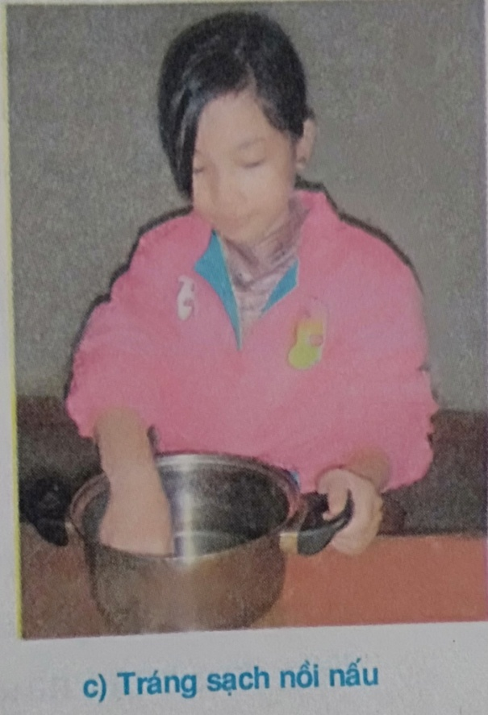
Hoạt động 2: Nấu cơm bằng bếp đun
1. Chuẩn bị
c) Làm sạch gạo và dụng cụ nấu cơm
Hình 2. Chuẩn bị nấu cơm

Slide 12
Hoạt động 2: Nấu cơm bằng bếp đun
2. Nấu cơm bằng bếp đun
* Giai đoạn 1: Đổ nước vào nồi
Đổ nước vào nồi theo tỉ lệ: Cứ 1 lon gạo thì cho khoảng 1,5 – 1,8 lon nước. Lượng nước có thể tăng, giảm một chút tùy theo loại gạo đem nấu
+ Gạo mới, gạo dẻo => Giảm bớt nước
+ Gạo cũ, gạo nở => Cho thêm nước

Slide 13
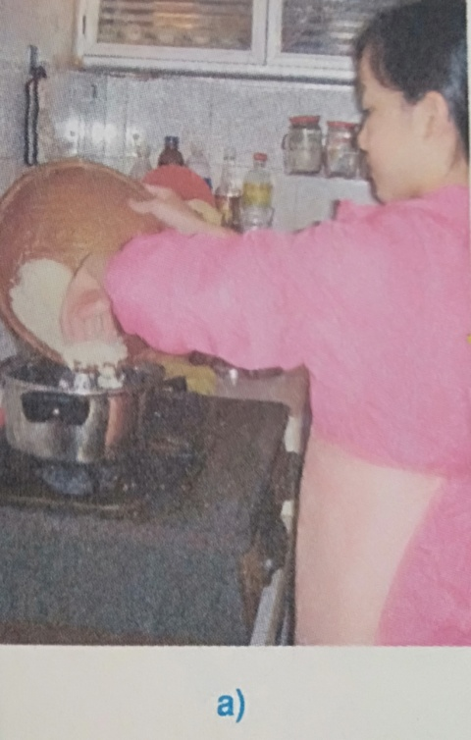
Hoạt động 2: Nấu cơm bằng bếp đun
2. Nấu cơm bằng bếp đun
* Giai đoạn 2: Tiến hành nấu
- Đặt nồi nấu lên bếp và đun sôi nước, đổ gạo vào nồi

Slide 14
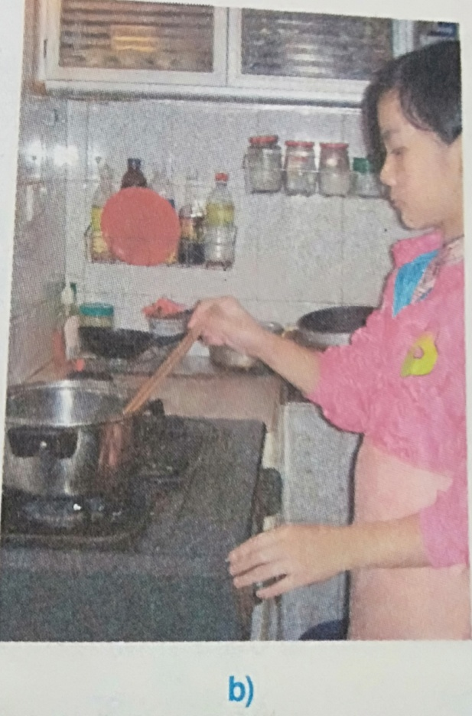
Hoạt động 2: Nấu cơm bằng bếp đun
2. Nấu cơm bằng bếp đun
* Giai đoạn 2: Tiến hành nấu
Dùng đũa nấu để đảo và san đều gạo trong nồi
Đậy nắp nồi và đun to, đều lửa cho đến khi cạn nước

Slide 15
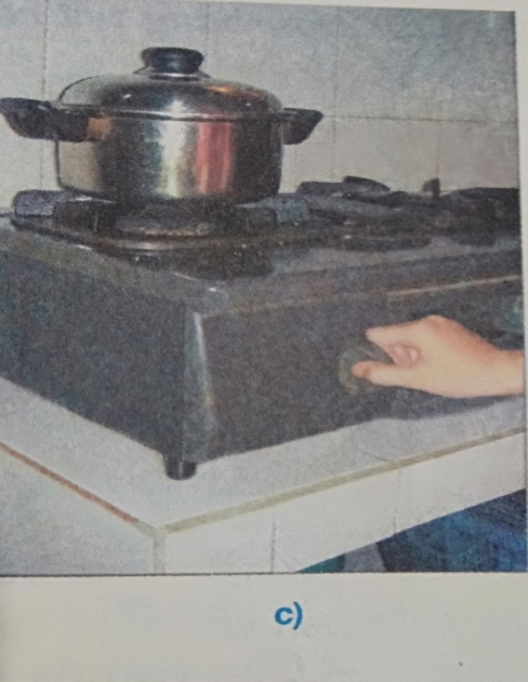
Hoạt động 2: Nấu cơm bằng bếp đun
2. Nấu cơm bằng bếp đun
* Giai đoạn 2: Tiến hành nấu
Đảo đều gạo trong nồi một lần nữa, sau đó giảm lửa thật nhỏ
Nếu đun bằng bếp củi cần rút củi và dàn đều than trong bếp. Còn nấu bằng bếp than thì phải nhắc nồi xuống, đặt 1 miếng sắt dày lên bếp, sau đó đặt nồi lên.

Slide 16
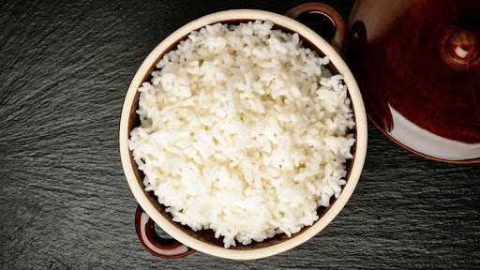
Hoạt động 2: Nấu cơm bằng bếp đun
2. Nấu cơm bằng bếp đun
*Giai đoạn 3: Hoàn thành
Sau khoảng 10 – 15 phút thì cơm chín
Yêu cầu: Cơm chín đều, dẻo, không có mùi khê, mùi cháy.

Slide 17
Hoạt động 2: Nấu cơm bằng bếp đun
2. Nấu cơm bằng bếp đun
Cách nấu cơm bằng bếp đun

Slide 18
Ghi nhớ
Trước khi nấu cơm cần lấy gạo đủ nấu , nhặt bỏ thóc sạn lẫn trong gạo và vo sạch gạo
Khi cho nước vào nồi nấu cơm cần dựa vào lượng gạo , loại gạo đem nấu và cách nấu
Nấu cơm bằng bếp đun khi cơm đã cạn cần giảm lửa thật nhỏ để cơm không bị cháy , khê

Slide 19
Hoạt động 3: Bài tập liên hệ
PHIẾU HỌC TẬP
Ưu điểm của cách nấu cơm bằng bếp đun:
..............................................................................................................
2. Nhược điểm của cách nấu cơm bằng bếp đun: …………………………………………………………………………

Slide 20
Ghi nhớ
Trước khi nấu cơm cần lấy gạo đủ nấu , nhặt bỏ thóc sạn lẫn trong gạo và vo sạch gạo
Khi cho nước vào nồi nấu cơm cần dựa vào lượng gạo , loại gạo đem nấu và cách nấu
Nấu cơm bằng bếp đun khi cơm đã cạn cần giảm lửa thật nhỏ để cơm không bị cháy , khê

Slide 21
Về nhà
Học phần Ghi nhớ và nội dung bài học
Thực hành nấu cơm bằng bếp đun tại nhà
Chuẩn bị tiết học sau: Bài 5: Nấu cơm (tiết 2)
Tìm hiểu nội dung nấu cơm bằng nồi cơm điện

Slide 22
Chúc các em chăm ngoan, học giỏi

